Slide 1
Хлеб – это жизнь

Slide 2
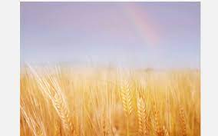
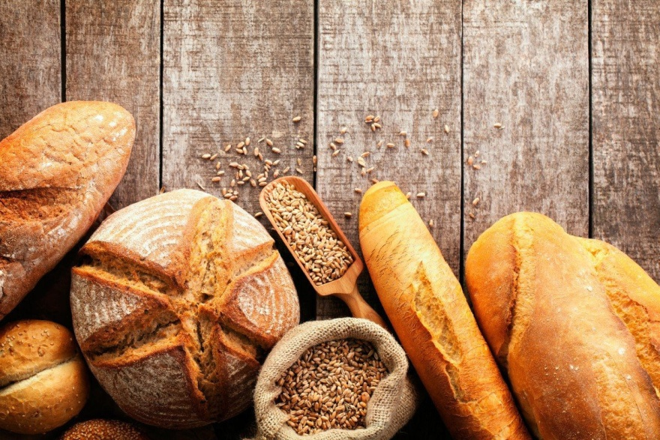
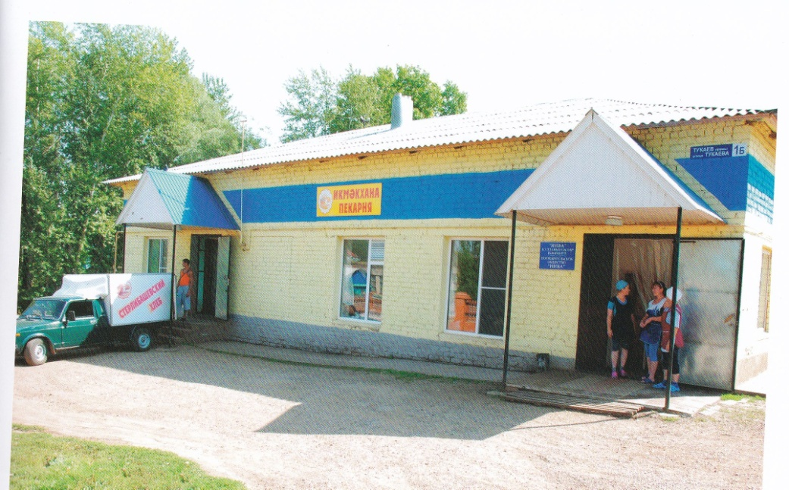
Производство хлеба – это настоящее искусство, которое требует мастерства и опыта от пекарей.
Онлайн обзор литературы предназначен для тех, кто по роду своей деятельности соприкасается с производством хлебобулочных изделий.

Slide 3

Барыкин К. К. Хлеб, который мы едим. М.: Политиздат, 1982.127 с., ил.
Эта книга --о хлебе.
Ее главная тема — бережное, внимательное отношение к хлебу. Автор книги, журналист К. К. Барыкин, рассказывает о неустанной работе партии по увеличению производства зерна и хлебопродуктов, о том, что делается для сбережения хлеба на всем пути от зернового поля до потребителя, для воспитания у каждого советского человека высокой ответственности за хлебное богатство страны.
Книга адресуется широкому кругу читателей.

Slide 4

Ауэрман Л. Я. Технология хлебопекарного производства: Учебник. -9-е изд., перераб. и доп./ Под общ. ред. Л. И. Пучковой. – СПб: Профессия,2009. — 416 с. ил. Изложены научные основы и сущность процессов производства хлеба, обобщены достижения отечественной и зарубежной науки и передовой производственный опыт в области технологии хлеба, сохранившие свою научную ценность до настоящего времени. При подготовке учебника к переизданию были учтены изменения, которые произошли в технологии хлебопекарного производства в нашей стране 38 последние 10—15 лет. В текст учебника внесены отдельные уточнения и изменения.

Slide 5

Зотова Р. И. Пекарь—это хорошо! — М.: Моск. рабочий, 1986.95 с.(Серия «Кем быть?»). Автор книги — ветеран труда, кавалер ордена Дружбы народов. Почти 30 лет работает Раиса Ивановна Зотова на московском хлебозаводе № 15, это ее руками выпекается вкусный столичный хлеб. О своем жизненном и трудовом пути, о профессии пекаря и людях, которые работают рядом с ней, рассказывает она в этой книге, делится размышлениями и заботами о том, кто придет им на смену. Для молодых людей, выбирающих профессию

Slide 6

Кармазин В. Д. «24 Наш хлеб. — М.: Правда, 1986. — 448 с., ил.
Автор книги — журналист и научный работник, рассказывает о хлебе нашем, его истории, бережном к нему отношении во все времена, осуществлении Продовольственной программы страны, а также о долговременной программе мелиорации, охране земли, хлеборобах, пекарях, ученых. Здесь приводятся многочисленные документы, письма и воспоминания из архива автора.
Книга рассчитана на массового читателя.

Slide 7

Крылов М. М. | Хранители — зерна. —М.: — Агропромиздат, 1986. — 95. с.: ил. — (Кем быть?)
В популярной форме рассказано о современной элеваторной промышленности, дана история ее развития. Описаны существующие зернохранилища, их техническая оснащенность, технология производства.
Для молодежи, выбирающей профессию.

Slide 8

Патт В.А. Наш хлеб. — М.: Легкая и пищевая промышленность, 1984. — 56 с.
Эта книга о непреходящем значении хлеба — ценнейшего продукта питания чеповека, о секретах приготовления его и нашем к нему отношении, об ассортименте, пищевой ценности хлебобулочных изделий.
Книга рассчитана на массового читателя.

Slide 9

Степаненко В. И.
И вечный хлеб: Размышления: откровенно о сокровенном. -М.: Сов. Россия, 1982. 128 с. Эта книжка —о значении хлеба в нашей жизни, о его великой ценности, о совестливом, горделивом чувстве, какое испытывает человек, держа в руках хлеб. И о предостережении: у хлеба долгая память, хлеб не прощает неряшливости, безответственного к себе отношения. Качество хлеба — качество жизни!

Slide 10
СПАСИБО ЗА ВНИМАНИЕ!
МБУК «Районная межпоселенческая библиотека»
МР Стерлибашевский район
Республика Башкортостан
Методико-библиографический отдел

